Slide 1

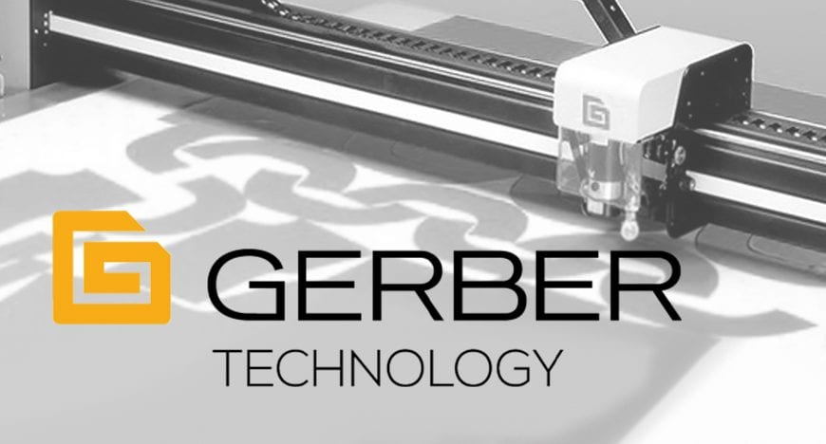
TRƯỜNG CAO ĐẲNG LÝ TỰ TRỌNG TP.HCM
KHOA MAY – THỜI TRANG
GVHD: LAÂM THÒ PHÖÔNG THUØY
LỚP: 20C2 – CNM1

Slide 2


KIỂM TRA BÀI
Câu hỏi 1:
Sinh viên hãy cho biết, khi giác sơ đồ trên máy tính với phần mềm Gerber Technology – Accumark ta chọn vào biểu tượng nào?
Notes:
2

Slide 3

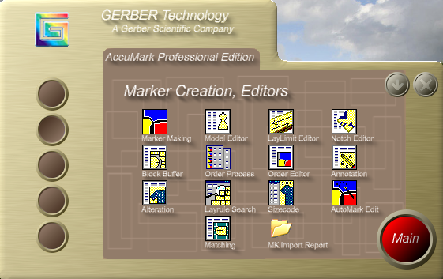
Câu hỏi 1:
Sinh viên hãy cho biết, khi giác sơ đồ trên máy tính với phần mềm Gerber Technology – Accumark ta chọn vào biểu tượng nào?
Hình 6.1 Menu giác sơ đồ

Slide 4
KIỂM TRA BÀI
Câu hỏi 2:
Sinh viên hãy cho biết, sao khi hoàn tất quá trình giác sơ đồ, màn hình GSĐ thông báo những giá trị gì?
Notes:
4

Slide 5
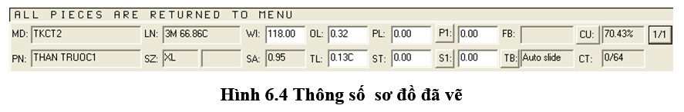
Câu hỏi 2:
Sinh viên hãy cho biết, sao khi hoàn tất quá trình giác sơ đồ, màn hình GSĐ thông báo những giá trị gì?

Slide 6
Tiếp theo
CHƯƠNG 6
GIÁC SƠ ĐỒ TRÊN MÁY TÍNH
VỚI PHẦN MỀM GERBER TECHNOLOGY - ACCUMARK

Slide 7
MỤC TIÊU BÀI HỌC
Sinh viên có khả năng:
Giác sơ đồ mẫu quần âu, áo sơ mi tên máy tính đảm bảo yêu cầu kỹ thuật.
In các sơ đồ trên máy in.
KỸ NĂNG
Sinh viên trình bày được các lệnh cơ bản dùng trong giác sơ đồ.
Sinh viên hiểu phương pháp giác sơ đồ mẫu quần âu, áo sơ mi cơ bản để từ đó vận dụng vào thực tế sản xuất.
MỤC TIÊU
KIẾN THỨC
THÁI ĐỘ
Sinh viên tự giác, tích cực học tập, phát huy tính sáng tạo, nâng cao kỹ năng sử dụng phần mềm để từ đó có khả năng ứng dụng vào thực tiễn sản xuất.
Rèn luyện tính cẩn thận, tỉ mỉ, tác phong công nghiệp, đảm bảo an toàn lao động và bảo quản trang thiết bị.

Slide 8
Nội dung bài học
1. Giác sơ đồ trên máy tính với phần mềm Gerber Technology – Accumark
2. Các lệnh thường dùng trong giác sơ đồ với phần mềm Gerber Technology – Accumark
3. Cách in sơ đồ giác mẫu trên máy in sơ đồ

Slide 9
2.
Các lệnh thường dùng trong giác sơ đồ với phần mềm Gerber Technology – Accumark
2.3 Giác sơ đồ mẫu quần âu nam 1ply lật
Mở sơ đồ cần giác
Đặt chi tiết vào sơ đồ
Báo định mức cho sơ đồ
Hiệu chỉnh cho sơ đồ

Slide 10
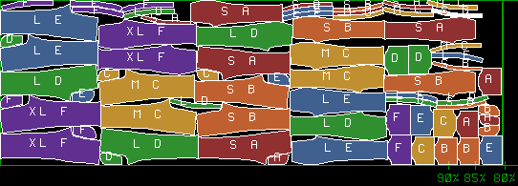

2.
Các lệnh thường dùng trong giác sơ đồ với phần mềm Gerber Technology – Accumark
2.3 Giác sơ đồ mẫu quần âu nam 1ply lật
Hình 6.7 Sơ đồ mẫu quần âu nam 1 ply lật

Slide 11
2.
Các lệnh thường dùng trong giác sơ đồ với phần mềm Gerber Technology – Accumark
2.4 Giác sơ đồ mẫu quần nữ xăng ply ống côn
Mở sơ đồ cần giác
Đặt chi tiết vào sơ đồ
Báo định mức cho sơ đồ
Hiệu chỉnh cho sơ đồ

Slide 12
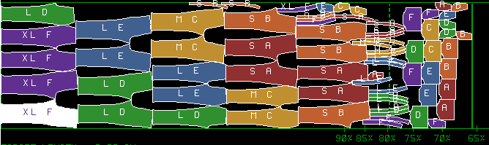

2.
Các lệnh thường dùng trong giác sơ đồ với phần mềm Gerber Technology – Accumark
2.4 Giác sơ đồ mẫu quần nữ xăng ply ống côn
Hình 6.8 sơ đồ mẫu quần âu nữ xăng ply ống côn

Slide 13
3.
Cách in sơ đồ giác mẫu trên máy in sơ đồ
3.1 Vẽ chi tiết
Trong Accumark Explorer chọn chi tiết cần vẽ
Bấm phải chuột
XHHT

Slide 14
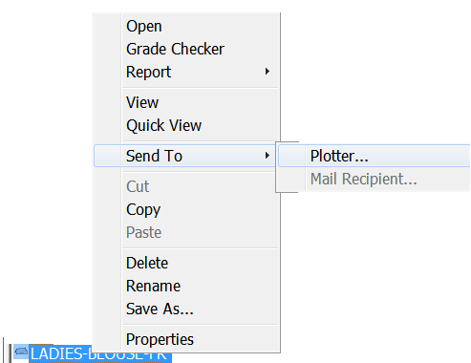
3.
Cách in sơ đồ giác mẫu trên máy in sơ đồ
3.1 Vẽ chi tiết
Chọn
Send to/Plotter
Hình 6.9 Đường dẫn vẽ chi tiết

Slide 15
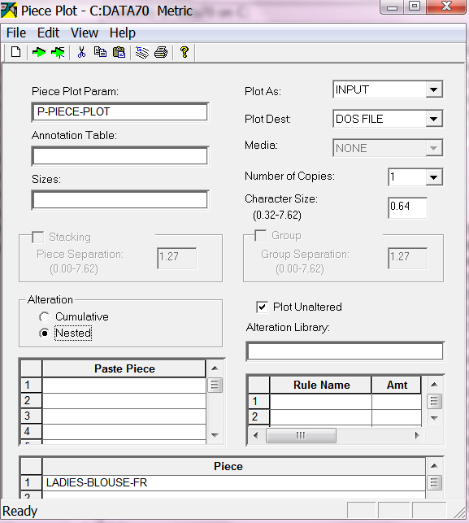
3.1 Vẽ chi tiết
XHHT
Hình 6.10 Hộp thoại vẽ chi tiết

Slide 16
3.1 Vẽ chi tiết
Trong ô Size điền cỡ vóc cần vẽ
Trong ô Number of Copies chọn số lượng cần vẽ
Trong ô Annotation Table chọn quy định vẽ rập
Trong thanh Alteration chọn Nested (vẽ cỡ đơn), Cumulative (vẽ lồng các cỡ)
Bấm để gởi chi tiết ra máy vẽ.

Slide 17
3.
Cách in sơ đồ giác mẫu trên máy in sơ đồ
3.2 Vẽ sơ đồ
Trong Accumark Explorer chọn sơ đồ cần vẽ
Bấm phải chuột
XHHT

Slide 18
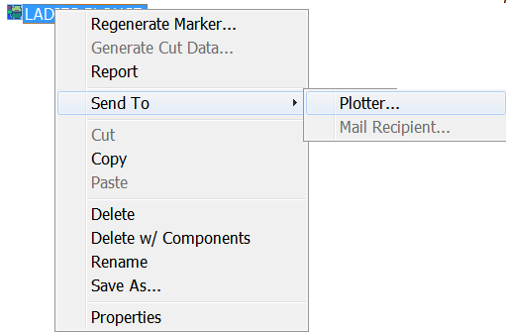
3.
Cách in sơ đồ giác mẫu trên máy in sơ đồ
3.2 Vẽ sơ đồ
XHHT
Hình 6.11 Đường dẫn vẽ sơ đồ

Slide 19
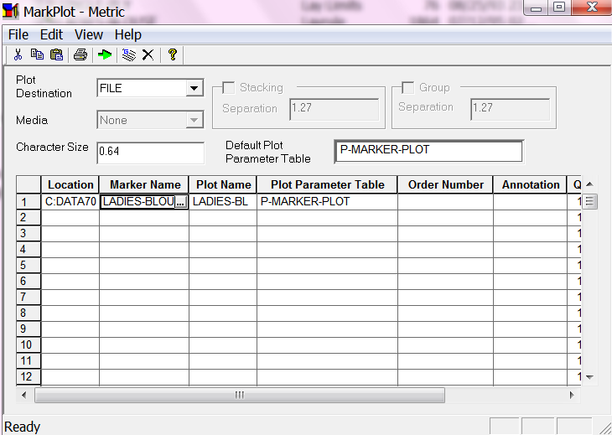
3.2 Vẽ sơ đồ
XHHT
Chọn
Send to/Plotter
Hình 6.12 Hộp thoại vẽ sơ đồ

Slide 20
3.2 Vẽ sơ đồ
Trong cột Annotation chọn quy định vẽ sơ đồ
Trong cột Qt nhập số lượng sơ đồ cần vẽ
Bấm để gởi sơ đồ ra máy vẽ.

Slide 21
3.
Cách in sơ đồ giác mẫu trên máy in sơ đồ
3.3 Quản lý hàng vẽ
Bấm phải chuột vào biểu tượng máy vẽ trên thanh Toolbars
Chọn Queue Manager
Bấm phải chuột vào 1 sơ đồ cần xử lý

Slide 22
3.3 Quản lý hàng vẽ
View: Xem lại sơ đồ
Delete: Xóa sơ đồ trong hàng đợi
Delete active: Xóa sơ đồ đang in. Sau khi dùng lệnh này phải bấm Restart Queue
Stop After: Dừng máy in sau khi vẽ xong sơ đồ
Plot now: Ưu tiên in trước

Slide 23
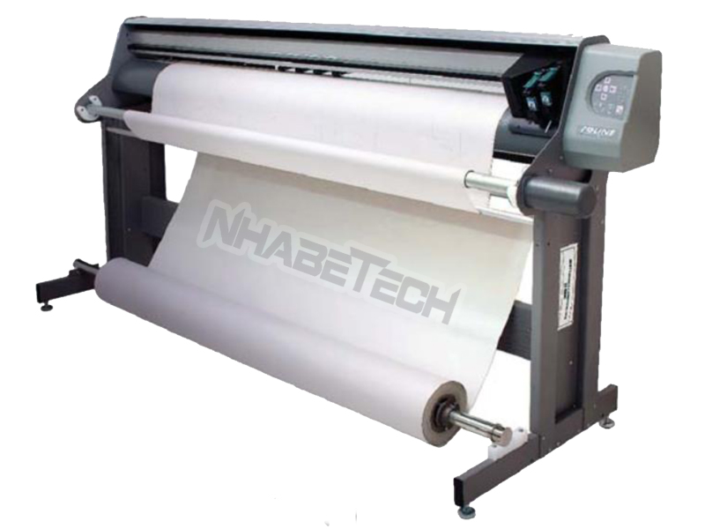
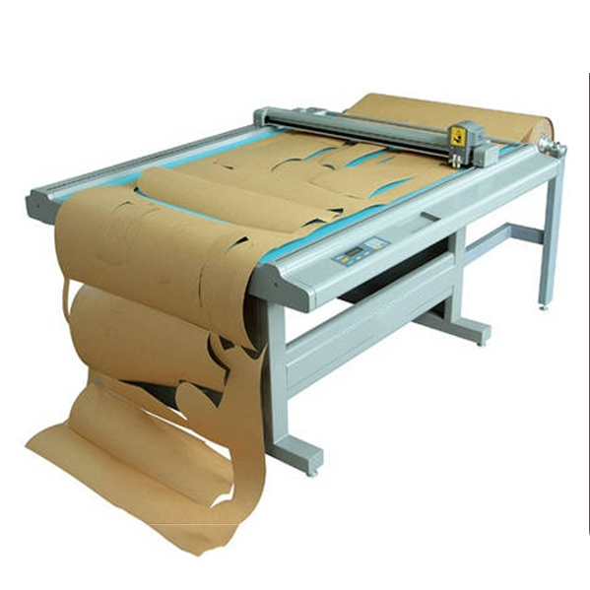
3.
Cách in sơ đồ giác mẫu trên máy in sơ đồ
3.3 Quản lý hàng vẽ

Slide 24
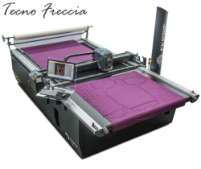
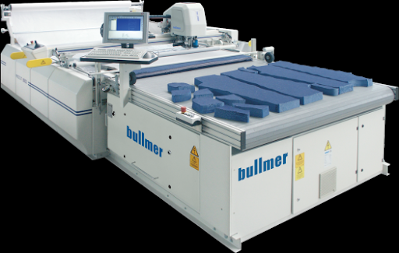
3.
Cách in sơ đồ giác mẫu trên máy in sơ đồ
3.3 Quản lý hàng vẽ

Slide 25
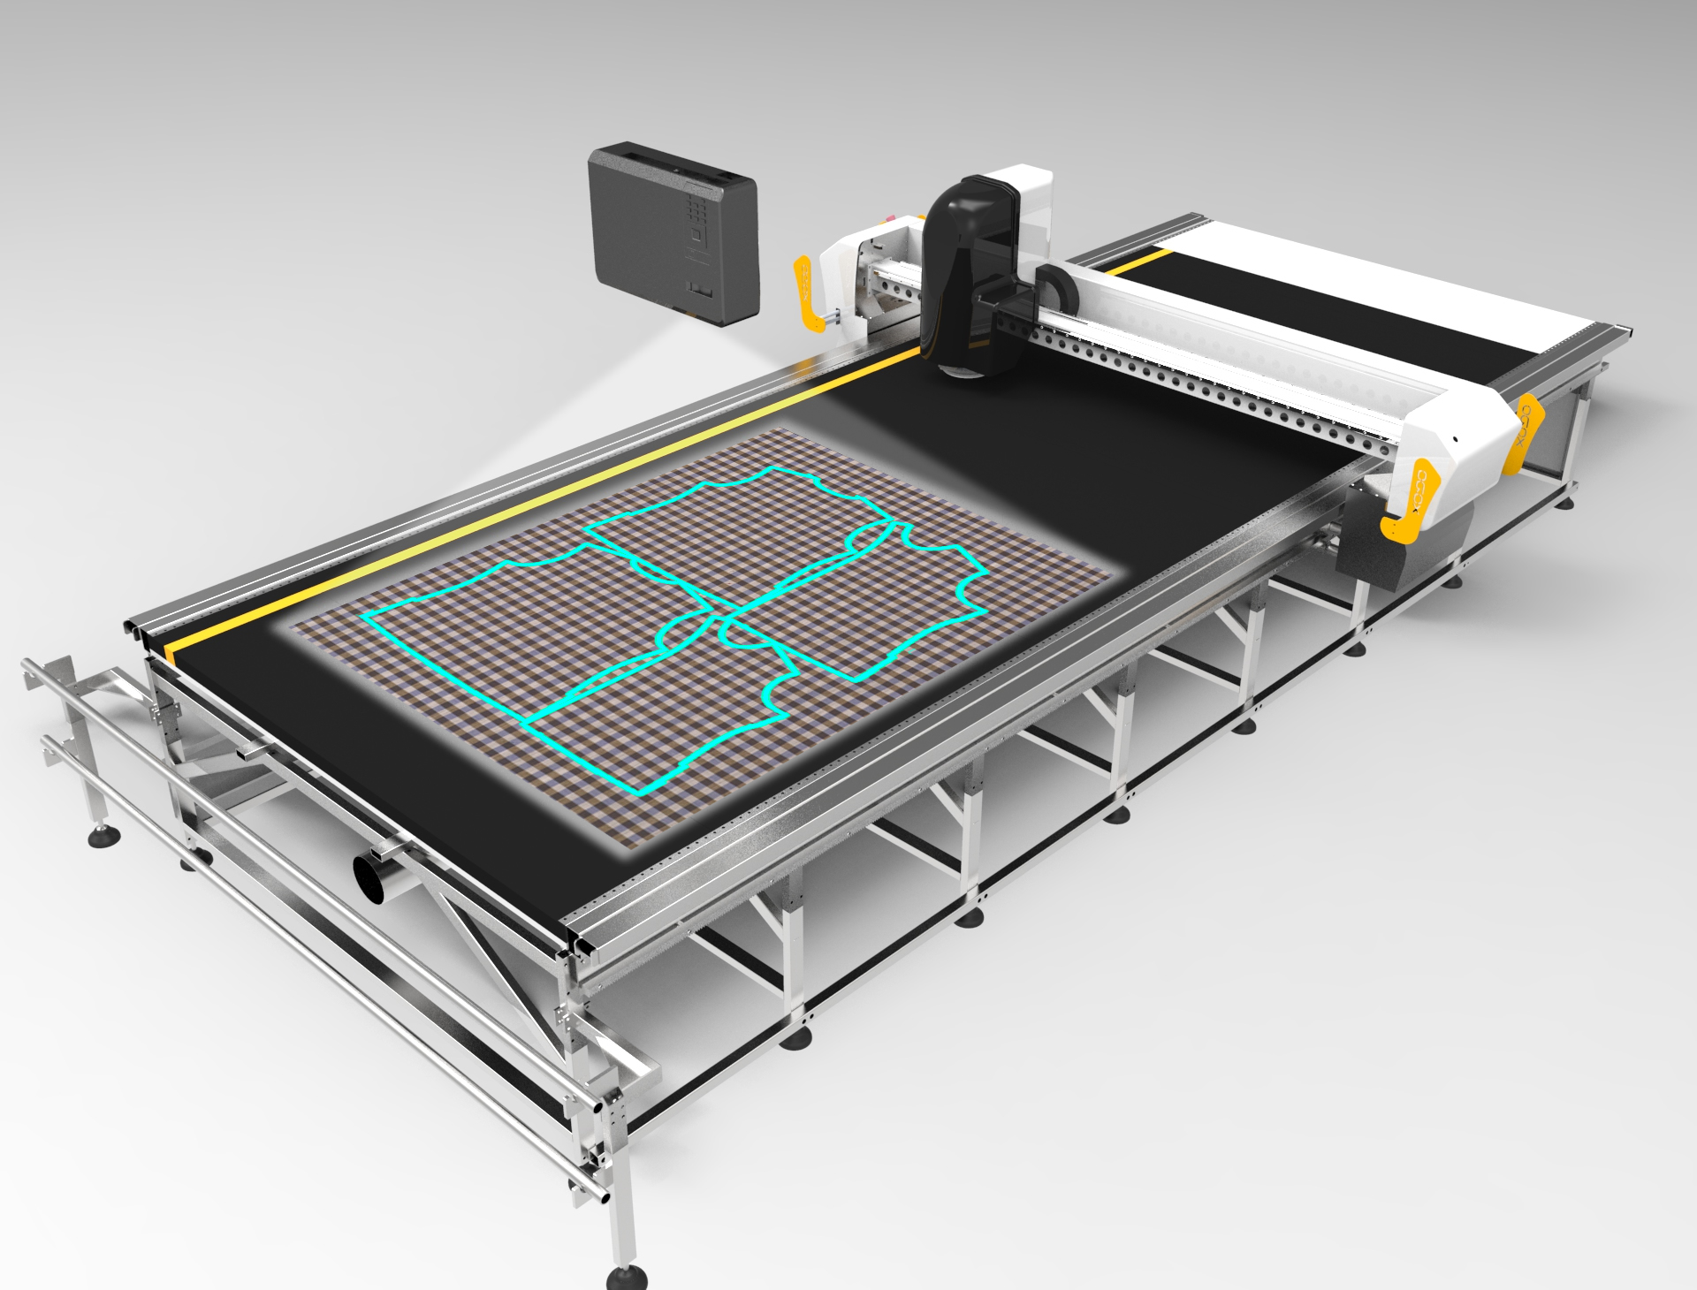
3.
Cách in sơ đồ giác mẫu trên máy in sơ đồ
3.3 Quản lý hàng vẽ

Slide 26
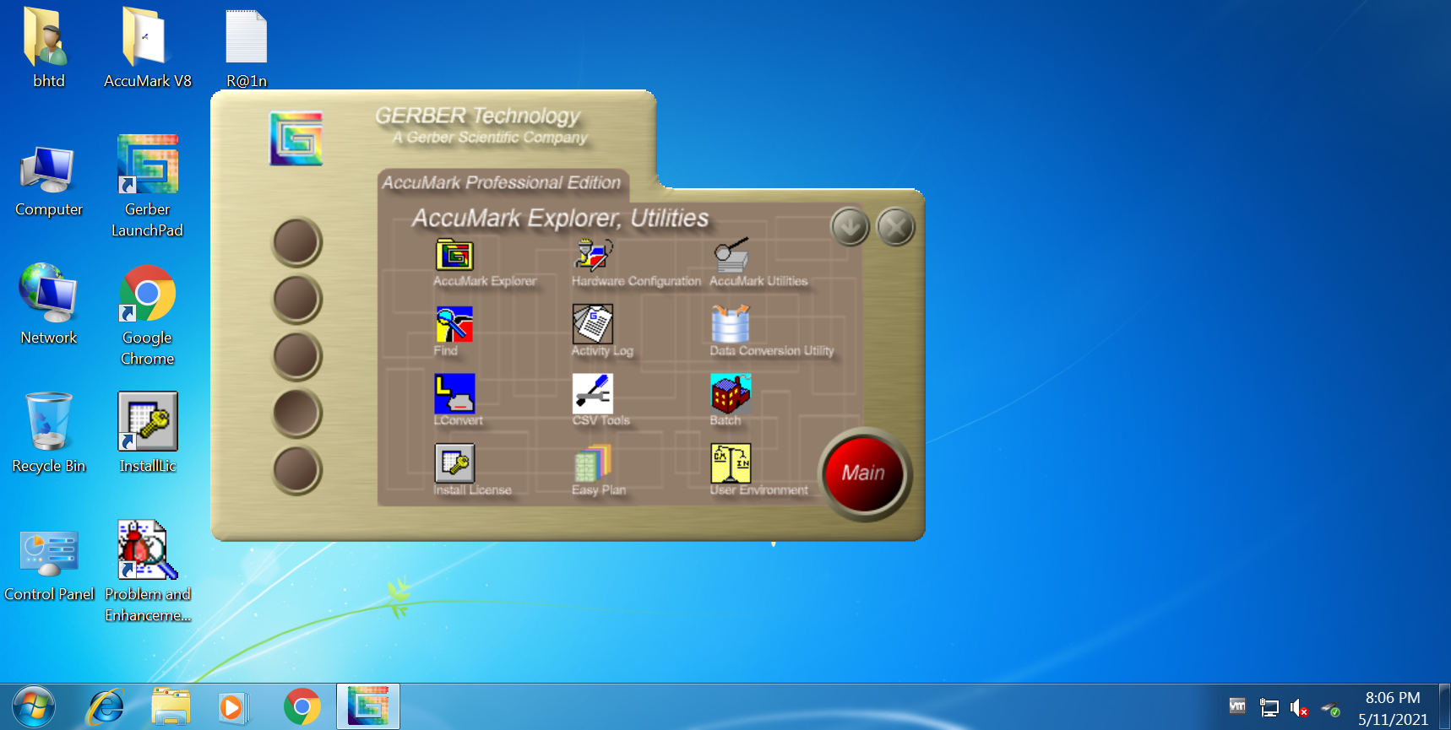
GIÁO VIÊN THỰC HÀNH TRÊN GIAO DIỆN GERBER

Slide 27


Slide 28

Sinh viên thực hiện lại các thao tác giáo viên đã hướng dẫn và thao tác mẫu trên lớp học

